Slide 1



ESF II projekt Západočeské univerzity v Plzni
reg. č. CZ.02.2.69/0.0/0.0/18_056/0013239

Slide 2
Reprezentativnost kosterních souborů

Slide 3

Odpovídají parametry kosterního souboru parametrům živé populace?

Slide 4
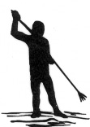

Ideální vztah mezi živou populací a zkoumaným kosterním souborem
M
M
M
M
M
F
F
F
F
© Patrik Galeta

Slide 5
Reálný vztah mezi živou populací a zkoumaným kosterním souborem
M
M
F
© Patrik Galeta

Slide 6
Kosterní soubory jsou:
  Zkreslené
  Nereprezentativní (1 : 1)
  Nekompletní

Slide 7
filtry, faktory
© Patrik Galeta

Slide 8
Faktory ovlivňující složení kosterního souboru
Biologické
Kulturní
Přírodní
Metodologické

Slide 9
Soubor živých
Biologické faktory
Podsoubor zemřelých
Zemřelí jedinci nemusí tvořit náhodný soubor z živé populace. Mají něco společného (např. nízkou resistenci vůči patogenům, nedostatečnou výživu, sociální status atd.).
(Wood et al. 1992) = SELEKCE

Slide 10
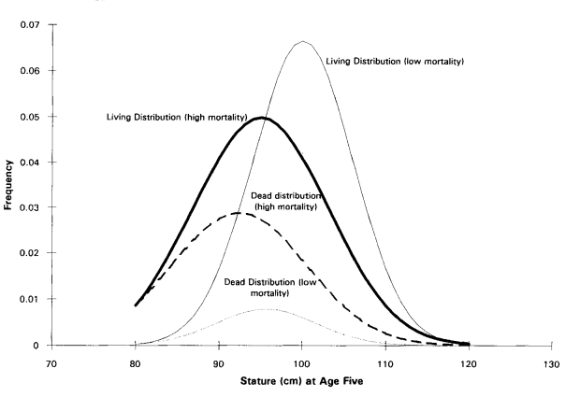
Saunders, Hoppa (1993)

Slide 11
Biological mortality bias has been seen as a „necessary evil“
Saunders and Hoppa (1993)

Slide 12
Soubor živých
Biologické faktory
Podsoubor zemřelých
Kulturní faktory
Podsoubor pohřbených
Pohřbeni jsou jen někteří a různým způsobem v závislosti na pohlaví, věku, statusu, okolnostech pohřbu apod.

Slide 13
Weiss-Krejci (2008)
868 jedinců Habsburské monarchie (na základě písemných pramenů).
257 „neregulérních“ pohřbů z důvodů:
  okolnosti smrti;
  politických či ideových názorů;
  nízkého věku.
„Neregulérní“= 1) netypické zacházení s tělem; 2) místo pohřbu; 3) vztah k ostatním členům rodiny.
Notes:
pohřeb do rakve
30 %

Slide 14
„Neregulérní pohřby“
Okolnosti smrti:
  muži v bitvě, nakažlivé onemocnění, ženy během porodu, oběti nehod, sebevrazi.
Sociální, ideologické důvody:
  protestanti, političtí oponenti;
  děti, které zemřely pod pět let, mrtvě narozené.

Slide 15
Živá populace
Biologické faktory
Podsoubor zemřelých
Kulturní faktory
Podsoubor pohřbených
Tafonomické faktory
Podsoubor dochovaných
Notes:
Walker. Věk a pohlaví.

Slide 16
Tafonomické faktory
Pohlaví
Příčina smrti
Vnitřní faktory
Vnější faktory
Věk
Tvar a velikost kosti
Fyzikální a chemické složení půdy
Výbava hrobu
pH půdy
Hloubka pohřbu
Hladina spodní vody

Slide 17
Živá populace
Biologické faktory
Podsoubor zemřelých
Kulturní faktory
Podsoubor pohřbených
Tafonomické faktory
Podsoubor dochovaných
Faktory metody odkryvu
Podsoubor vyzvednutých
Faktory metod kurátorství
Podsoubor studovatelných

Slide 18
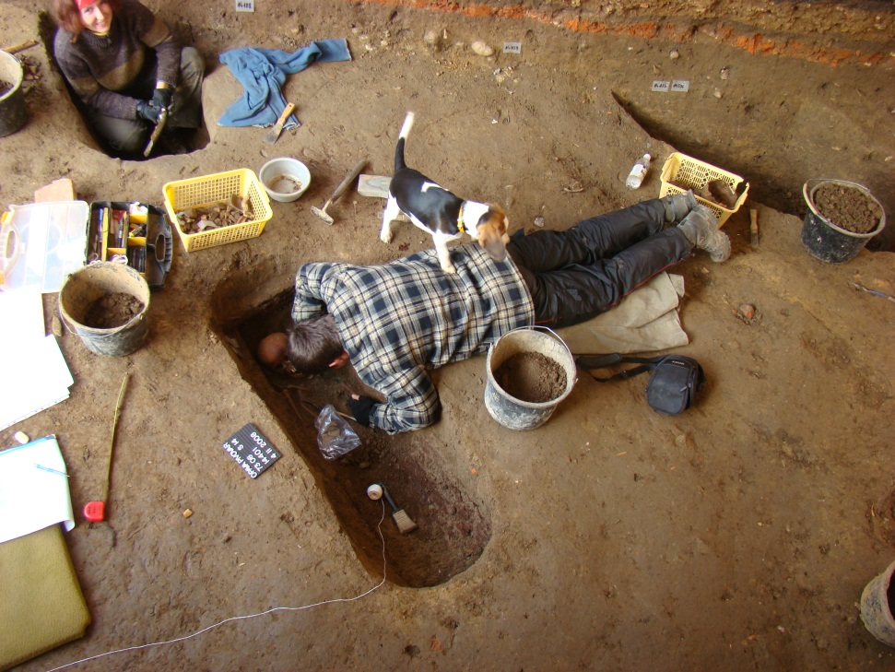
Faktory metody odkryvu a výzkumu
Terén
Laboratoř
Depozitář
Metody odhadu věku a pohlaví
Výzkum: Opava Pivovar (Archaia Olomouc)
Notes:
mikroexkavace

Slide 19
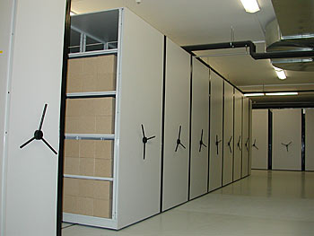
Podsoubor prostudovaných

Slide 20
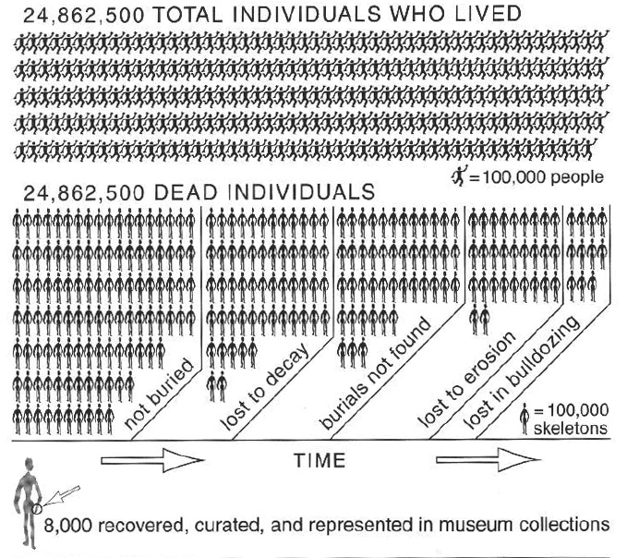
White at el. (1991)

